Slide 1
「Osaka Metroにおける自動運転バスの取組みについて」
資料３
2024年7月27日
大阪市高速電気軌道株式会社

Slide 2
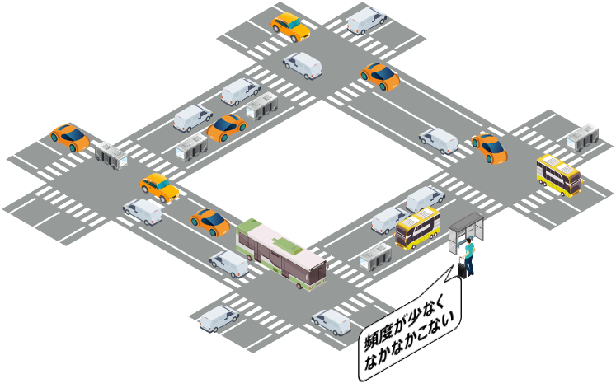
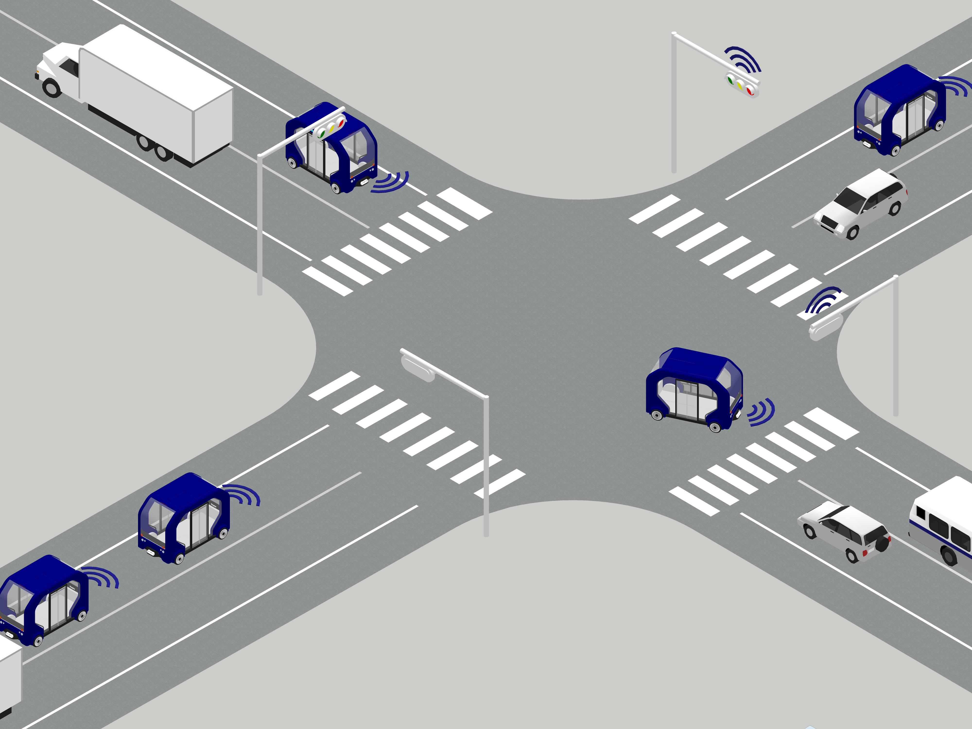
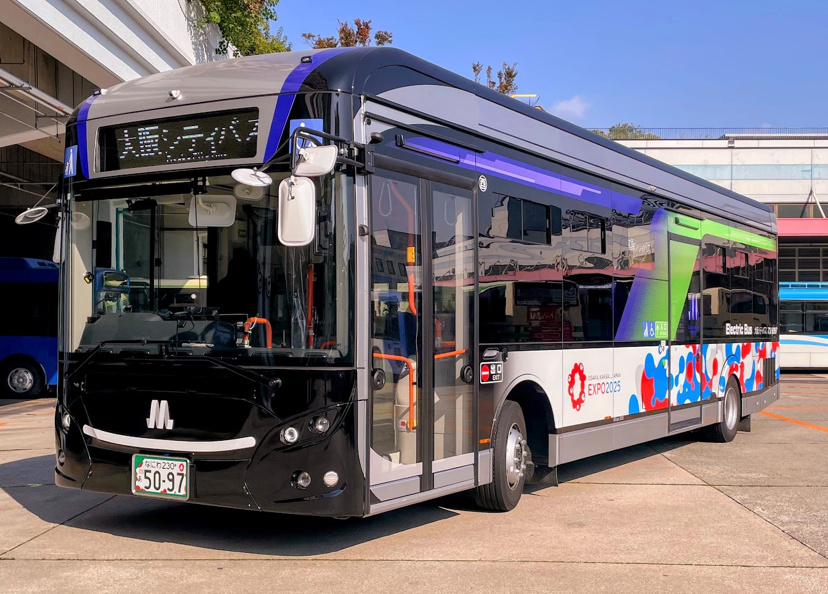
自動運転に取り組む意義
現状の課題
目指す姿
ドライバー高齢化による交通事故増加の懸念
渋滞の発生
中～大型車による低頻度集約輸送のため、
乗りたい時間に乗れない
人口減少によるドライバー不足
化石燃料の使用、環境汚染
車両同士のコミュニケーションによる交通事故・
渋滞の減少
小型車を使った高頻度輸送による細かなニーズへの対応
労働条件に左右されない24時間運行が可能
ドライバー不足の解消
持続可能な交通、大気汚染の軽減
最新技術の導入・ＤＸの促進
環境技術
カーボンニュートラル社会
実現への貢献として
2025年度には174両、2035年度を目途に全車両EV化を目指します。
自動運転
技術
通信技術
EVバス

Slide 3
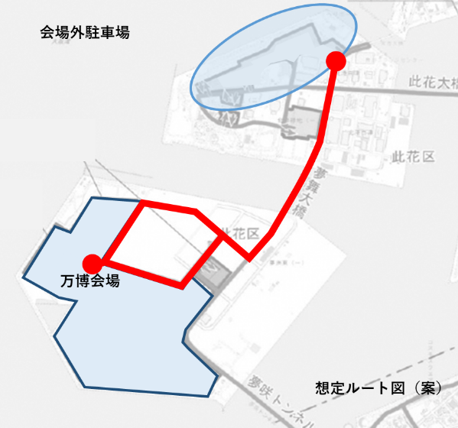
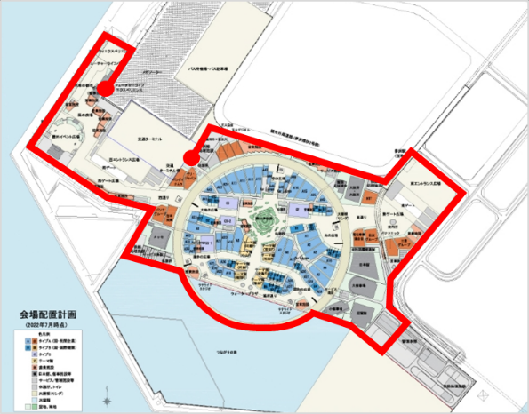
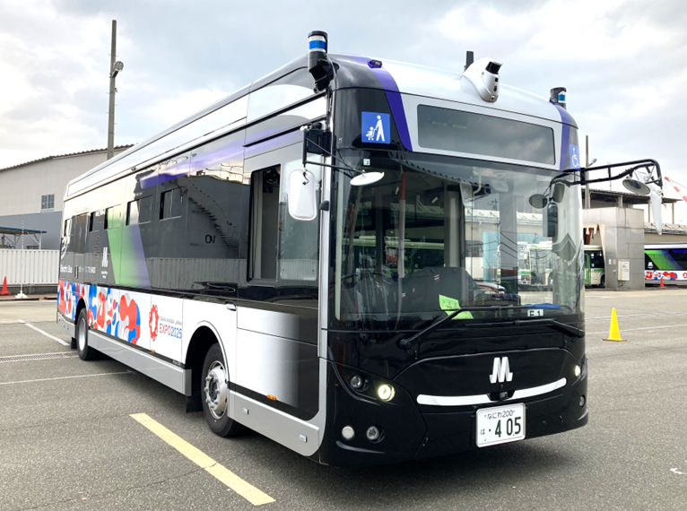
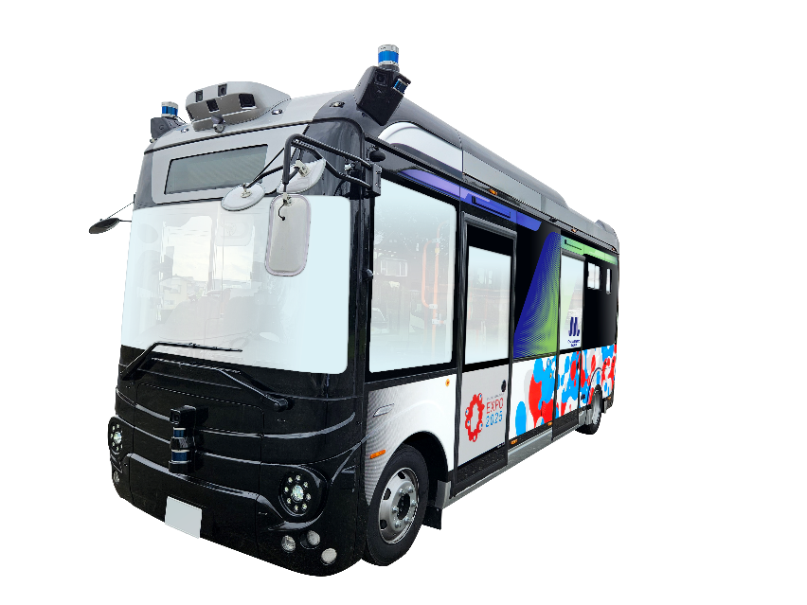
万博時の走行ルート
 | ①舞洲駐車場～万博会場 | ②万博会場内の外周道路
想定ルート
自動運転レベル | レベル４ （今後、関係者間で安全面・技術面及び運用面で 検討を進め、実現可能なレベルを決定していく） | レベル４（万博敷地内） （今後、関係者と調整）
使用車両 | 大型EV車両 | 小型EV車両

Slide 4
舞洲駐車場ルートの検討状況（概要）
万博開催時の計画概要
場 所 ： 舞洲駐車場～万博会場の公道
実施時期 ： 万博開催期間中
道路側設備 ： 磁気マーカー、ターゲットラインペイント、信号協調、スマートポール等
使用車両 ： 大型（全長10.45m）路線バスタイプ（EVバス）
その他 ： 便数については検討中
特 徴 ： 一般車が混在する一般道におけるドライバーレス（保安員の車内添乗有）の自動運転
特定自動運行の許可を取得・遠隔監視室より監視を実施
○車両イメージ

Slide 5
舞洲駐車場ルートの検討状況（スケジュール）
想定スケジュール詳細（予定）
実施内容 |  | ～令和５年度 (2023年度) | 令和6年度 (2024年度) |  |  |  | 令和7年度 (2025年度)
自動運転化 車両調達・改造
自動運転走行
Lv4申請(想定) ・道路運送車両法 ・道路交通法 ・道路運送法
道路工事 | 舞洲東交差点
 | 夢舞大橋（車道）
 | (仮称)夢洲北高架橋
 | 観光外周道路
インフラ整備 | 磁気マーカ－ ターゲットラインペイント
 | 信号協調
 | スマートポール等
改造・改良
※ 完成した自動運転車両を
順次、実証実験に投入
万博開催
※実証走行①：既設道路など走行可能なルートで実施
※実証走行②：スマートポールを活用し、既存道路など走行可能なルートで実施
※実証走行③：万博時の走行ルートで実施
※自動運転①：一部ルートをレベル４、その他をレベル２で走行
※自動運転②：全区間をレベル４で走行
実証走行①
実装（万博走行）
※既設道路など走行可能なルートから実施
新設道路等では道路工事完了後に実施予定
自動運転①
（レベル４走行）
自動運転②
（レベル４走行）
第１期 Lv4申請手続き
認可
第2期 Lv4
申請手続き
認可
※既設道路など可能なところから申請予定（第１期）
新設道路等は道路工事完了後に申請予定（第２期）
※令和６年12月末完了予定
工事（立体交差化）
舗装補修
12月末完了予定
工事（高架橋構築）
※令和６年９月末完了予定
工事（道路整備）
※令和６年12月末完了予定
舗装補修に
伴う再施工
１月予定
信号改良に
伴う再施工
10月予定
１月予定
※自動運転車両については遠隔監視室より監視を実施

Slide 6
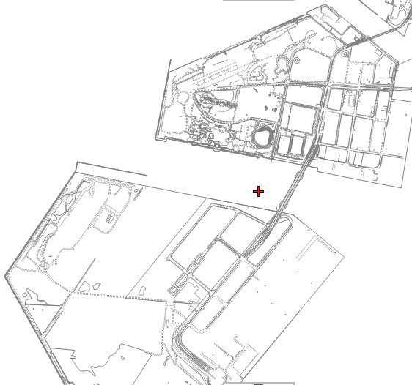
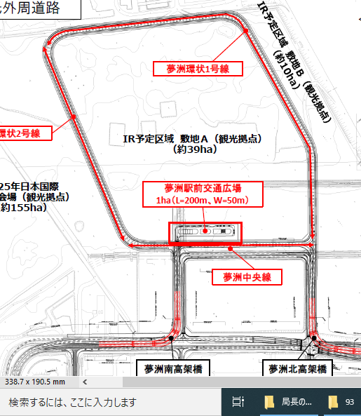
舞洲駐車場ルートの検討状況（実証走行概要④）
自動運転実証実験計画概要
常吉大橋
常吉大橋
舞洲P&R駐車場
（ABブロック）
自動運転①
自動運転②
舞洲P&R駐車場
（ABブロック）
舞洲東交差点
舞洲東交差点
夢舞大橋北詰交差点
夢舞大橋北詰交差点
万博会場
交通ターミナル
夢舞大橋
万博会場
交通ターミナル
夢舞大橋
観光外周道路
走行ルート図
観光外周道路
（仮称）夢洲北高架橋
全ルートのうち、既設道路でレベル4認可を取得できたルートと
舞洲駐車場をレベル４自動運転で運行（第1期レベル4申請）
その他ルートをレベル２自動運転で運行
第2期レベル4認可取得後、全ルートでレベル4自動運転で運行
【凡例】
：レベル４走行
：レベル２走行
：磁気マーカｰ、ターゲットラインペイント
：信号協調
：スマートポール等
（仮称）夢洲北高架橋
万博会場
万博会場
6

Slide 7
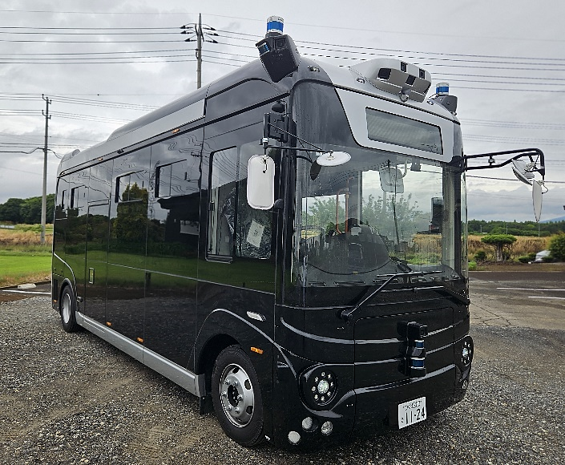
万博会場内外周ルートの検討状況（概要）
万博開催時の計画概要
場 所 ： 万博会場内外周道路
実施時期 ： 万博開催期間中
道路側設備 ： 外周道路上に横断歩道設置のため自動運転対応用道路側設備については検討中
（基本的には車両のセンサー、カメラ等で対応）
使用車両 ： 小型（全長6.99ｍ）路線バスタイプ（EVバス）
その他 ： 運賃・便数については検討中
特 徴 ： ドライバーレス（車内添乗のみ）の自動運転・遠隔監視室より監視を実施
○想定スケジュール（イメージ記載）
○車両イメージ （ラッピング前）
2023年度 |  |  |  | 2024年度 |  |  |  | 2025年度
10月～
4/13 ～ 10/13
EVバス発注・調達、自動運転改造・調整
実証走行
万博輸送

Slide 8
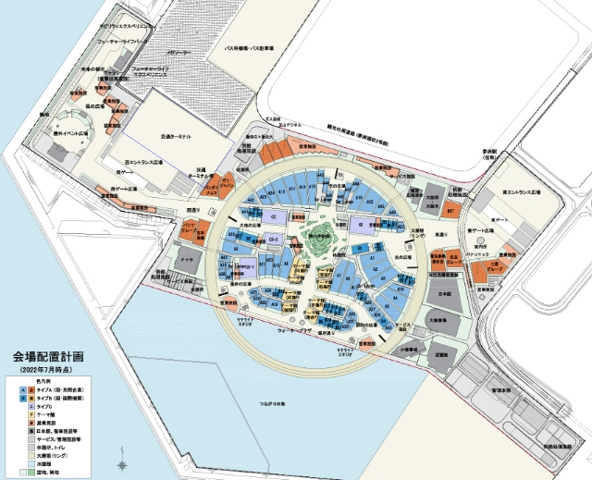
万博会場内外周ルートの検討状況（概要）
万博開催時の計画概要
運行ルート：
走行ルート：4.8㎞
横断歩道設置
予定エリア

Slide 9
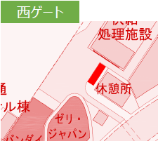
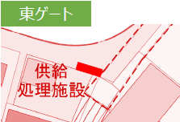
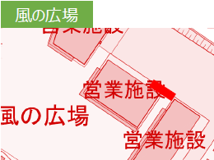
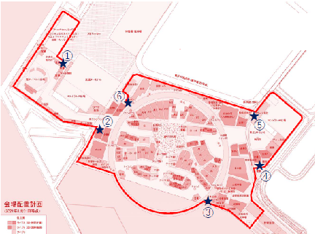
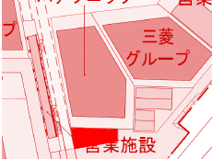
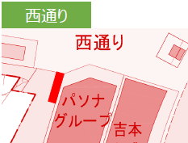
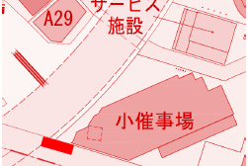
万博会場内外周ルートの検討状況（概要）
バス停留所（全6か所）
ジャパンマルシェ
ナショナルデーホール
外周バス
駐機場
走行ルート
バス停留所

Slide 10
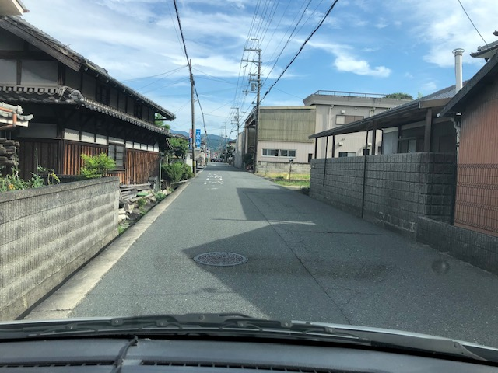
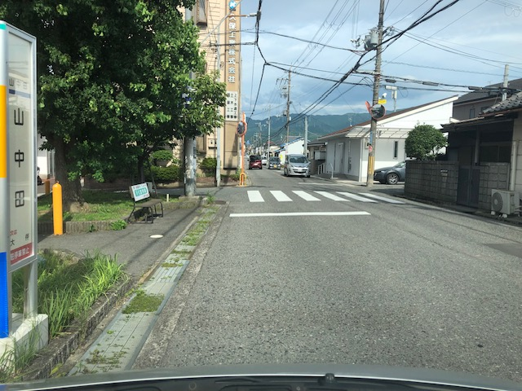
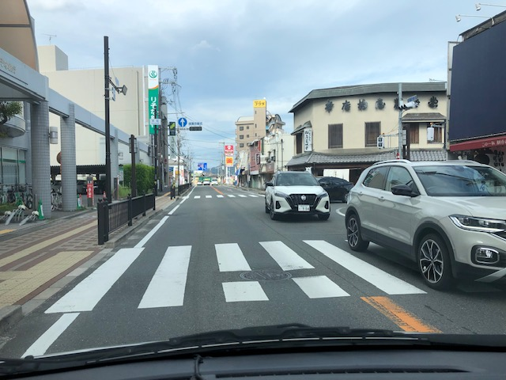
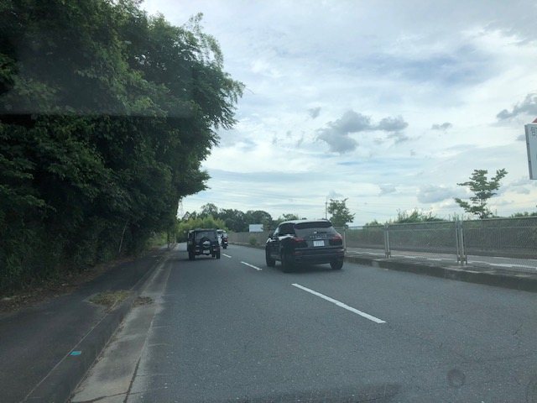
自動運転実装へ向けた課題（万博ルートでの実証を踏まえて）
Osaka Metroは、2024年3月より現在まで4か月間、万博会場外ルートの公道において、大型自動運転EVバスによる
自動運転レベル２の実証実験を実施してきた。
この走行区間は、「原則歩車分離されていること」、「大型車の通行が多いこと」、「合流や車線変更があること」、
「信号のある交差点を通行すること」などの環境ではあるが、南河内エリアでは、「道路幅が部分的に狭いこと」、
「歩車道分離が部分的にされていないこと」、「死角となる交差点が多いこと」、「信号交差点が多いこと」等、万博会場外ルートとは
異なる走行環境があることから、それらの課題も段階的に解決し、ステップアップしていくことが必要である。
１ | 道路環境整備 （歩車・自転車道分離） | 様々な交通参加者（他車、自転車、電動キックボード、歩行者等）に対するリスクアセスとその対策が 求められる中で、歩車道分離することによりリスク低減が可能
２ | 車両とデータ通信可能な 信号機整備 | カメラで灯色の認識は可能だが、交差点におけるスムーズな減速には、信号の残秒時間等データを 車両へ連携することが必要
３ | 死角・合流支援等のための スマートポール整備 | より安全・円滑な自動走行のためには、死角や合流支援が必要
４ | 道路植栽・雑草類の 定期的な剪定・除去 | 現状の自動運転技術では、車道上にはみ出す道路植栽・雑草類を障害物として認識してしまうため、 円滑な走行には道路植栽・雑草類の定期的な剪定・除去が必要
１：歩車の分離
３：死角部での情報支援
２：残秒数など信号情報連携
４：道路上に係る植栽の剪定

